Slide 1








MÔN TOÁN
LUYỆN TẬP
LUYỆN TẬP

Slide 2




KHỞI
ĐỘNG
KHỞI
ĐỘNG

Slide 3








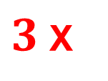


$$\frac{\text{27}}{\text{4}}$$
$\frac{\text{1}}{\text{2}}$
$\frac{\text{4}}{\text{5}}$ X
$$\frac{\text{2}}{\text{5}}$$
$\frac{\text{7}}{\text{3}}$ X
$2$
$$\frac{\text{14}}{\text{3}}$$
$3$ X
$\frac{\text{9}}{\text{4}}$

Slide 4


LUYỆN TẬP
LUYỆN TẬP
Trang 134

Slide 5
YÊU CẦU CẦN ĐẠT
- Nhận biết 1 số tính chất của phép nhân phân số
- Bước đầu biết vận dụng các tính chất trên trong các trường hợp đơn giản.

Slide 6
Bài 1: a) Viết tiếp vào chỗ chấm
Nhận xét:
Vậy:
…
=
Tính chất giao hoán: Khi đổi chỗ các phân số trong một tích thì tích của chúng không thay đổi.

Slide 7
Nhận xét:
Vậy:
…
=
*Tính chất kết hợp: Khi nhân một tích hai phân số với phân số thứ ba, ta có thể nhân phân số thứ nhất với tích của phân số thứ hai và phân số thứ ba.

Slide 8
Nhận xét:
Vậy:
=
*Khi nhân một tổng hai phân số với phân số thứ ba, ta có thể nhân từng phân số của tổng với phân số thứ ba rồi cộng các kết quả lại.

Slide 9
Ghi nhớ: Tính chất giao hoán: Khi đổi chỗ các phân số trong một tích thì tích của chúng không thay đổi.
*Tính chất kết hợp: Khi nhân một tích hai phân số với phân số thứ ba, ta có thể nhân phân số thứ nhất với tích của phân số thứ hai và phân số thứ ba.
* Khi nhân một tổng hai phân số với phân số thứ ba, ta có thể nhân từng phân số của tổng với phân số thứ ba rồi cộng các kết quả lại.

Slide 10



Bài 2: Tính chu vi hình chữ nhật có
chiều dài m và chiều rộng m.
$$\frac{\text{4}}{\text{5}}$$
$$\frac{\text{2}}{\text{3}}$$

Slide 11
Muốn tính chu vi hình chữ nhật ta làm thế nào?
Muốn tính chu vi hình chữ nhật ta lấy chiều dài cộng với chiều rộng (cùng đơn vị đo) rồi nhân với 2

Slide 12


Tóm tắt:
Bài giải
Chiều dài: $\frac{4}{ 5 }$ m
Chu vi của hình chữ nhật là:
Chiều rộng: $\frac{2}{ 3 }$ m
x 2
2
Chu vi: … ? ... m

Slide 13
Tóm tắt:
Bài giải
Chiều dài: $\frac{4}{ 5 }$ m
Chu vi của hình chữ nhật là:
Chiều rộng: $\frac{2}{ 3 }$ m
=
x 2
(m)
2
Chu vi: … ? ... m
(m)
Đáp số:

Slide 14
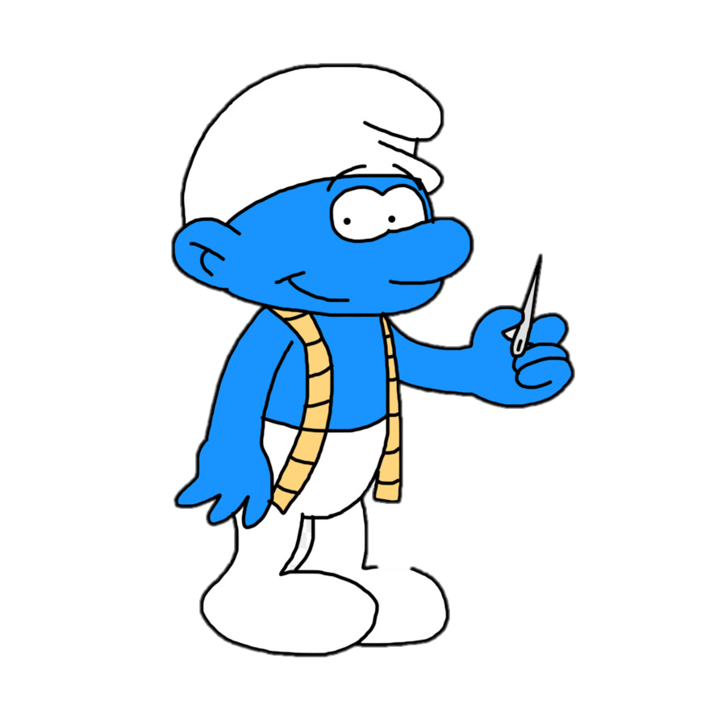

Bài 3: May một chiếc túi hết m vải.
Hỏi may 3 chiếc túi như vậy hết mấy
mét vải?
$$\frac{\text{2}}{\text{3}}$$

Slide 15

Tóm tắt:
1 chiếc may hết: $\frac{2}{ 3 }$ m
3 chiếc túi may hết: … ? ... m
Bài giải
May 3 chiếc túi như thế hết số mét vải là:
x 3 =
2 (m)
Đáp số: 2 m vải.

Slide 16


Dặn dò

